Slide 1
КГБПОУ «Яровской политехнический техникум»
ПРИВЛЕЧЕНИЕ СОЦИАЛЬНЫХ ПАРТНЕРОВ – ПРЕДСТАВИТЕЛЕЙ ПРОМЫШЛЕННЫХ ПРЕДПРИЯТИЙ И БИЗНЕС – СТРУКТУР К РЕАЛИЗАЦИИ ПРОЕКТА
Яровое 2020

Slide 2
Утверждение первое
Современным работодателям нужны специалисты, готовые полноценно работать с первого дня после окончания образовательного учреждения

Slide 3
Утверждение второе
Для подготовки специалистов, готовых полноценно работать с первого дня после окончания техникума, необходимо, чтобы в формировании их профессиональных компетенций принимали участие заказчики кадров как социальные партнеры профессионального образовательного учреждения.

Slide 4
Задача №1
Привлечение представителей рынка труда городов Яровое и Славгород к участию в реализации проекта

Slide 5
Анализ тематики курсовых и проектов студентов

Slide 6
Мониторинг рынка труда

Slide 7
Собеседования с работодателями -партнёрами

Slide 8
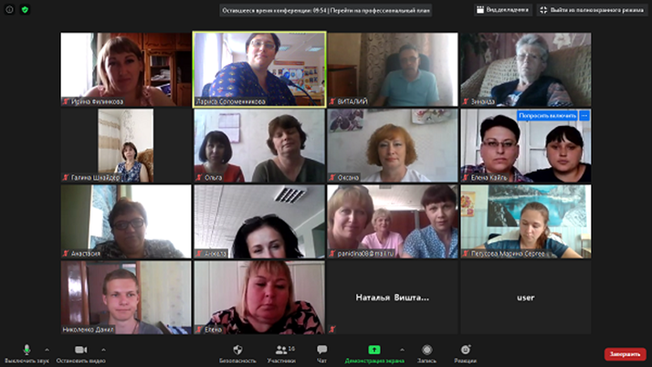
Круглый стол «Кейс как инструмент решения производственных проблем»

Slide 9
Помощь в оформлении кейсов, сбор кейсов
Гостиничное дело
Санаторий «Химик» г. Яровое
гостиница «Причал» г. Яровое
гостиница «Славгород» г. Славгород
Прикладная инофроматика
Магазин «Электроника»
«Славгородская фабрика пластиковых окон»
КГБ УЗ «Бурлинская ЦРБ

Slide 10
Помощь в оформлении кейсов, сбор кейсов
Технология продукции общественного питания
Кафе «Чин-Чин», г.Яровое
Кафе «Акула-Каракула», г.Славгород
Кафе «Турандот», г. Яровое
Кафе «Парадиз», г.Яровое
Сварочное производство
ООО «Интеграл+»
ИП Мотылюк В.А., г. Яровое
ИП Глава крестьянского (фермерского) хозяйства Трячуха С.С

Slide 11
Организация наставничества на производственной практике студентов
Руководитель проекта – наставник от техникума
Представитель автора кейса – наставник от предприятия
Студент- автор исследования

Slide 12
ПРИВЛЕЧЕНИЕ СОЦИАЛЬНЫХ ПАРТНЕРОВ – ПРЕДСТАВИТЕЛЕЙ ПРОМЫШЛЕННЫХ ПРЕДПРИЯТИЙ И БИЗНЕС – СТРУКТУР К РЕАЛИЗАЦИИ ПРОЕКТА
КГБПОУ «Яровской политехнический техникум
Яровое 2020

